Slide 2
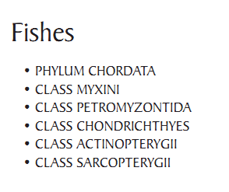
ماهی؟
مهره داران آبزی و شناگر
شامل 5 رده از 9 رده مهره داران
بیش از نیمی از مهره داران را شامل شده
اولین مهره داران شامل ماهیان بدون آرواره بنام استراکودرم ها می شدند
گروهی از استراکودرمها مهره داران را ایجاد کردند
ماهیان گروه تک نیا نیست بلکه پارافیلتیک می باشند.

Slide 3
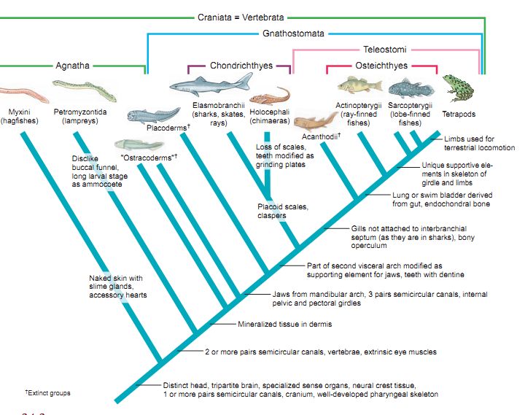
گروههای مختلف ماهیها

Slide 4
ماهیان بدون آرواره (Agnatha)
فقدان آرواره
فقدان فلس
فقدان باله های زوج
تحت عنوان Cyclostomata یا دهان گردان
منافذ آبششی شبیه کوسه ها و بدن شبیه مارماهی
دستگاه گوارش بدون معده
جدا جنس و لقاح خارجی

Slide 5
ميگزنی يا هاگ فيش (Myxini)
فوق رده ماهيان بدون آرواره ( آگناتا)
به طور معمول ساکن آمريکای شمالی و اقيانوس اطلس و آرام هستند.
تنها در نيمکره شمالی ديده شده اند.
فاقد دوره لاروی هستند.
اسکلت غضروفی و دارای نوتوکورد
دارای حواس بويايي ، چشايي، شنوايي ولی بينايي تحليل رفته است.
جدا جنس
5 تا 16 جفت منافذ آبششی
دهان دارای دو ردیف دندان
لاشه خوار

Slide 6
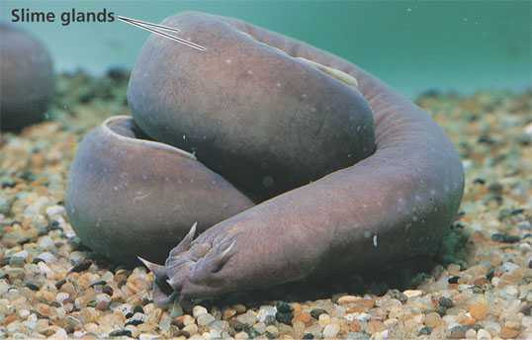
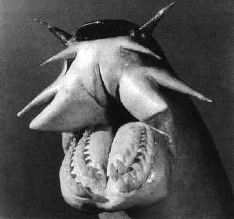
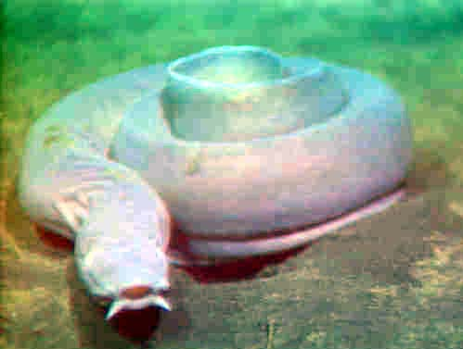
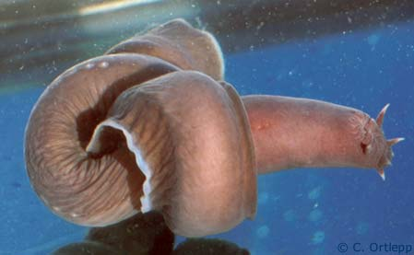
ميگزنی يا هاگ فيش (Myxini)
فوق رده ماهيان بدون آرواره ( آگناتا)

Slide 7
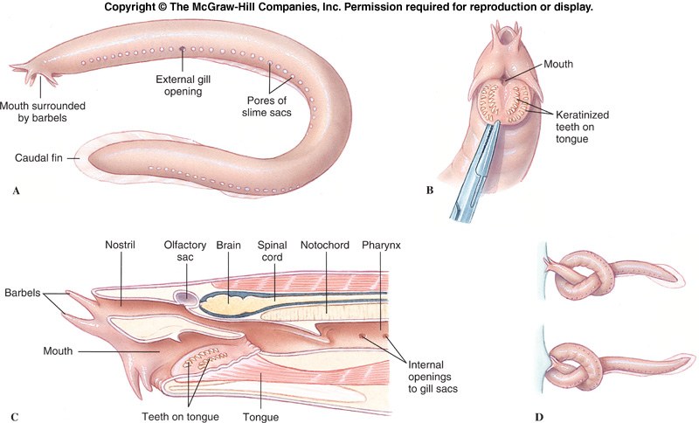
فوق رده ماهيان بدون آرواره ( آگناتا)
ميگزنی يا هاگ فيش (Myxini)

Slide 8
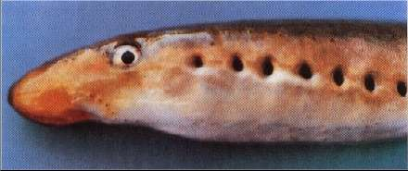
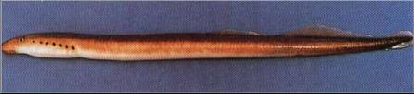
لامپری ها (Petromyzon)
فوق رده ماهيان بدون آرواره ( آگناتا)
آنها هم در آب شيرين رودخانه ها و هم در دریا زندگی مي کنند.
آنها در دريا زندگی کرده اما برای تخم ريزی به رودخانه ها وارد مي شوند.
تفاوت جنس نر و ماده اندک است.
دارای دهان مکنده هستند و دندانهای کیتینی هستند.
دارای يک جفت چشم هستند.
تنها دارای يک سوراخ بينی هستند.
7 جفت سوراخ آبششی

Slide 9
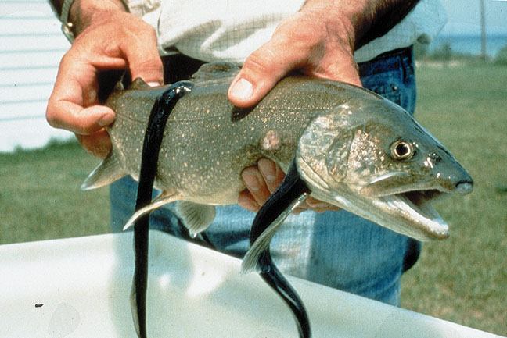
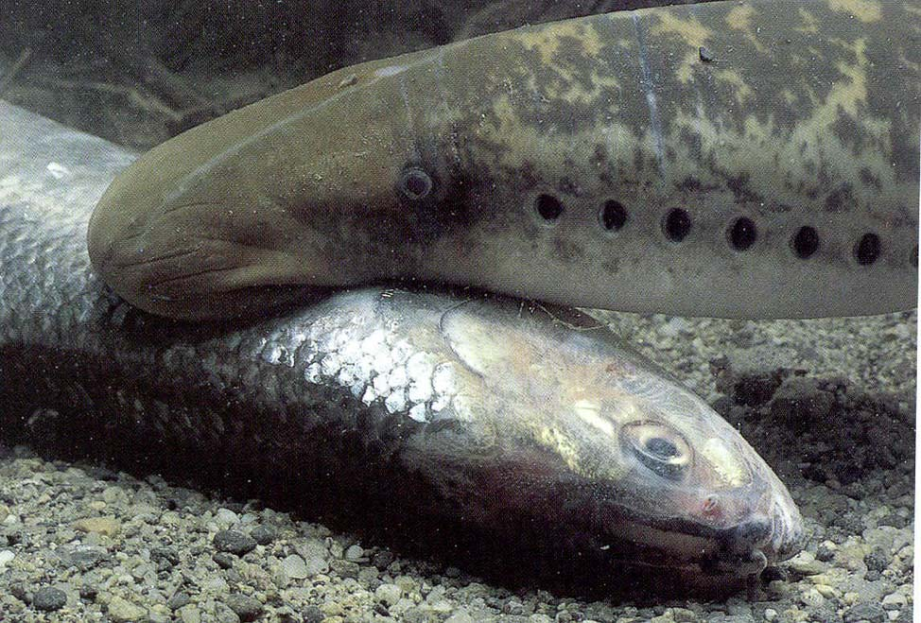
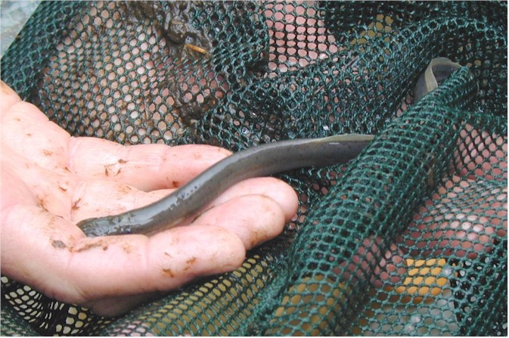
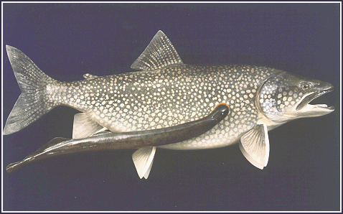
فوق رده ماهيان بدون آرواره ( آگناتا)

Slide 10
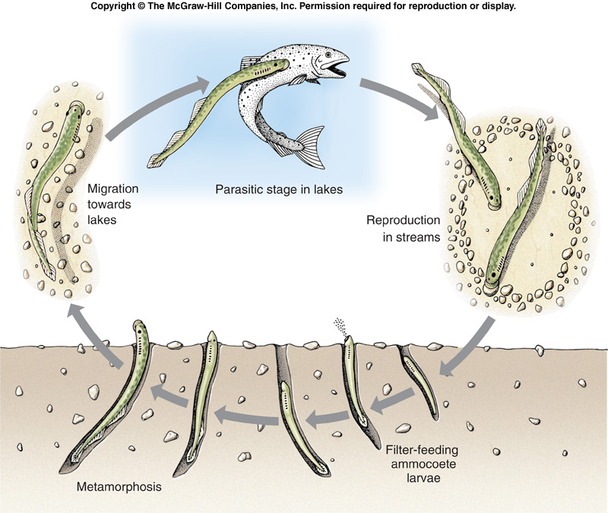
فوق رده ماهيان بدون آرواره ( آگناتا)
چرخة زندگی لامپری

Slide 11


رده ماهيان غضروفی

Slide 12
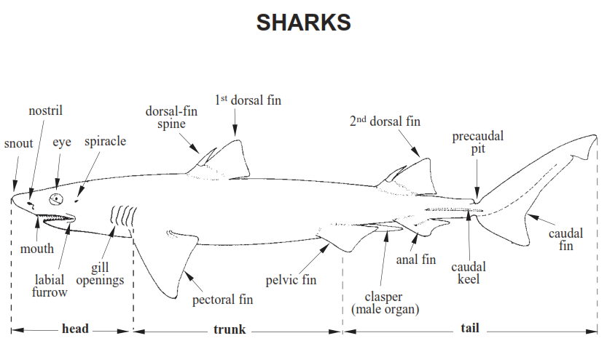
رده Chondrichthyes
گروهی قدیمی با بیش از 970 گونه زنده در دوره دونین
به علت اندام های حسی پیشرفته، اسکلت غضروفی، آرواره های قوی، ماهیچه های شنای قوی و عادت های شکار بسیار مورد توجه قرار گرفته
همه دریایی و فقط حدود 30 گونه آب شیرین
کوسه ها بجز نهنگ ها بزرگترین مهره داران (کوسه نهنگی Rhinodon typus پلانکتون خوار تا 15 متر، بزرگترین ماهی)
ویژگی های ظاهری: دم هتروسرکال، بال های زوج سینه ای و لگنی، بخش میانی باله لگنی تغییر شکل پیدا کرده به اندامی بنام کلاسپر، سوراخ های تنفسی زوج منتهی به اپیتلیوم بویایی، پشت هر چشم دارای یک اسپیراکل، 5 شکاف آبششی در هر طرف و در بخش قدامی باله سینه ای، پولک از نوع پلاکوئید پوستی دندان مانند،
حس بویایی قوی برای شکار کردن، دارای سیستم خط جانبی (گیرنده مکانیکی)، دارای گیرنده الکتریکی بنام آمپول لورنزینی

Slide 13
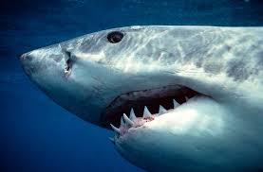
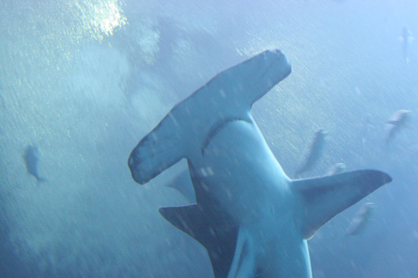
همه حدود 350 گونه کوسه، برخی بدن دوکی ندارند مانند کوسه سر چکشی (Sphyrna) دارای سر پهن شده
کوسه ها برعکس تصور عمومی ترسو بوده و چندین گونه انگشت شمار از جمله کوسه بزرگ سفید Carcharodon carcharias با اندازه حدود 6 متر خطرناک بوده
1.7 میلیون تن باله کوسه در دنیا حدود 73 میلیون کوسه در سال (چهار برابر صید رسمی کوسه ها) صید می شود.

Slide 14
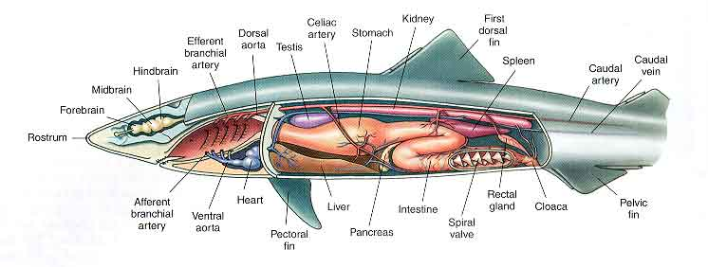
ویژگی های عمومی
قابلیت جایگزینی دندان ها،
روده دارای دریچه مارپیچی، دارای غدد راست روده ای چسبیده به راست روده
همه لقاح داخلی دارند، برخی تخم گذار، بسیاری تخم گذار زنده زا،
حفظ فشار اسمزی و تعادل اسمزی با نگه داشتن اوره و تری متیل اکسید امین در مایع خارج سلولی

Slide 15
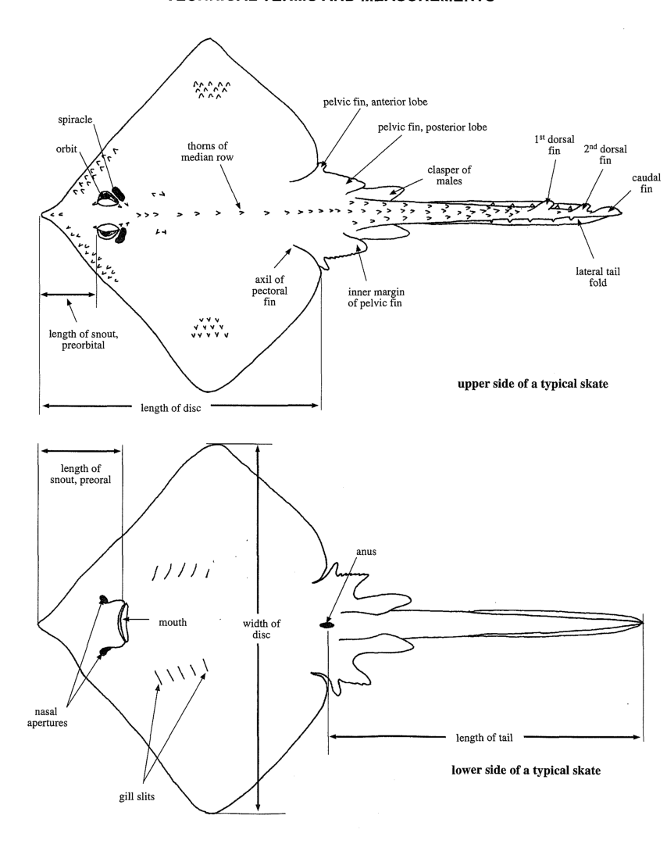
بیش از 550 گونه
کف زی (demersal)
با بدن در جهت پشتی-شکمی پهن
باله سینه ای بزرگ شده
شکاف های ابششی در زیر سر
اسپیراکل بزرگ روی بدن (تنفس)
دندان ها سازش برای خرد کردن
دم مجهز به یک یا دو خار

Slide 16
chondrichthyans (cartilaginous fishes)
شامل sharks، rays‌ و shimeras
بخش های مختلف بدن برای اهداف مختلفی استفاده می شود.
در اروپا به عنوان غذا، و از کبد، باله ها، غضرف و پوست برای اهداف مختلف استفاده شده
تجارت کوسه:
بسیاری از ماهیان غضروفی به برداشت زیاد آسیب پذیر هستند به علت ویژگی های بیولوژکی و خصوصیات چرخه زندگی خاص خود
صید کوسه ها اکثر bycatch و به طور اتفاقی بوده
کوسه سگی مهمترین گونه دارای اهمیت تجاری Squalus acanthias
علارغم اهمیت زیاد ماهیان غضروفی و اکولوژی ان ها در اکوسیستم های دریایی اقدامات کمی برای حفاظت و حفظ ذخایر آن ها انجام شده است.
بدون داشتن اطلاعات خاص گونه های ارزیابی و مدیریت و اقدامات حفاظتی برای رشد شیلات و تجارت کوسه بسیار مشکل است.

Slide 17
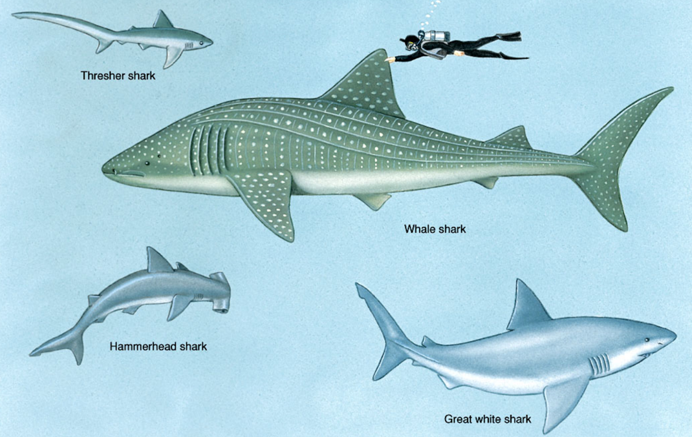
ظهور در دوره دونین
970 گونه زنده، 28 گونه آب شیرین
بعد از وال ها، کوسه ها بزرگترین مهره داران
اسکلت درونی غضروفی
اغلب شکارچی و دارای عضلات شنای قوی بوده
  5-7 جفت شکاف آبششی در دو طرف حلق

Slide 18
باله دمی از نوع هتروسرکال
باله زوج: لگنی و سینه ای ، یک یا دو باله پشتی
دهان در موقعیت شکمی
دارای پلک تحلیل رفته بوده
دارای سوراخهای بینی بوده که به دهان باز نمی شود.
یک جفت اسپیراکل متصل به حفره دهانی بودهکه تغییر شکل یافته شکافهای آبششی بوده
آبشش ها فاقد اسپراکل
دارای خط جانبی روی بدن
فاقد مثانه شنا یا شش

Slide 19
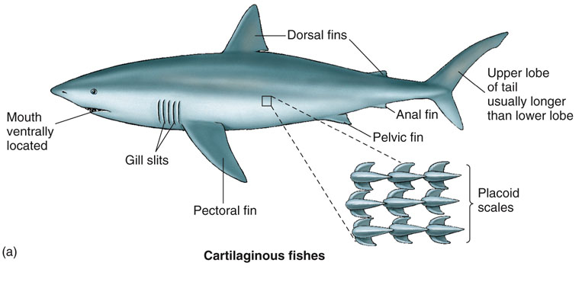
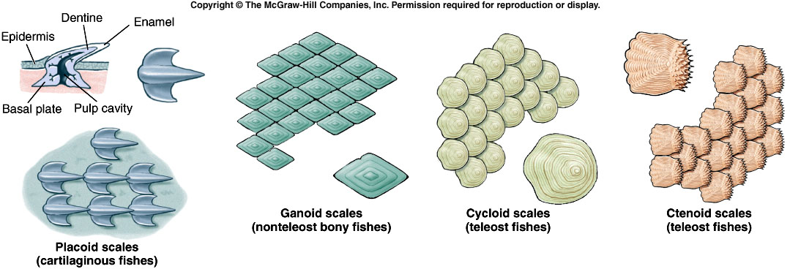
رده ماهيان غضروفی ( کوندرايکتيس)
پولک ها پلاکوييد در ماهيان غضروفی

Slide 20
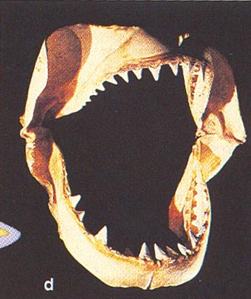
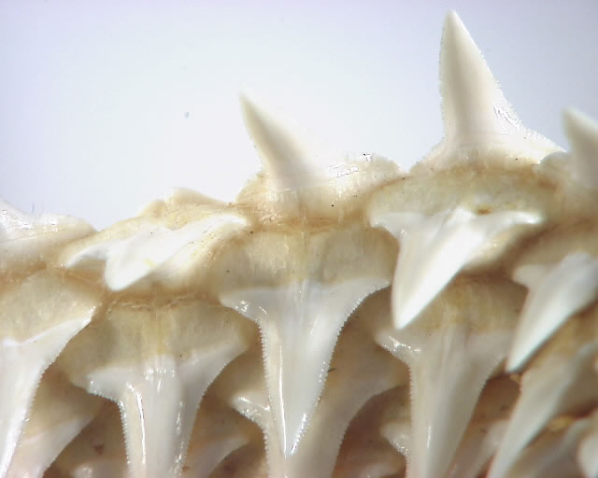
Most sharks have formidable jaws
They continuously shed and replace sharp-edged teeth
  Modified scales, which they use to grab and rip of flesh off their preys
Only few species may attach humane
  But generally their populations are declining for different reasons

Slide 21
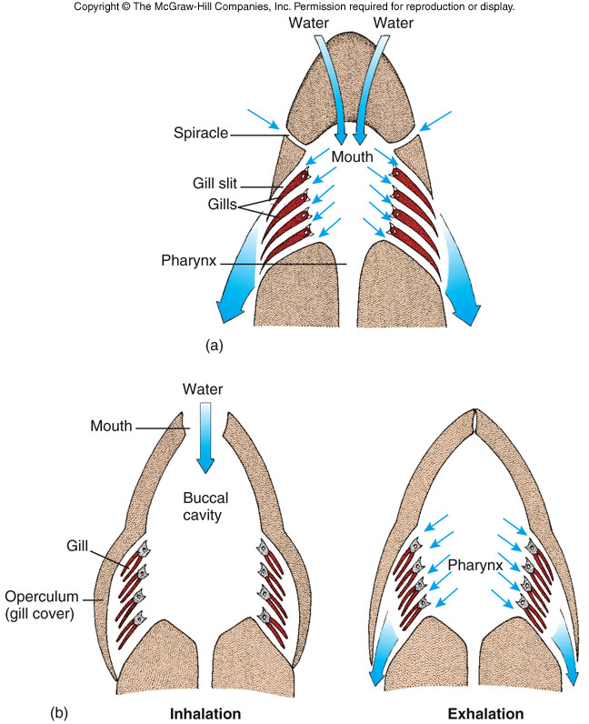
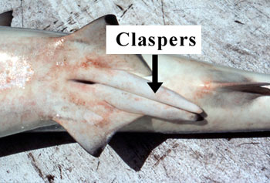
بخشی از باله شکمی تغییر شکل یافته و کلاسپر را ایجاد می کنند.
سیستم اسکلتی غضرفی: حفاظت از آبشش ها به وسیله کمانهای غضروفی

Slide 22
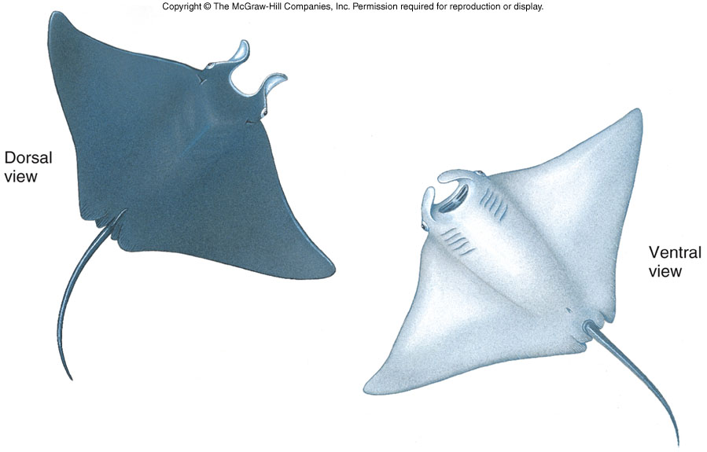
سفره ماهیان

Slide 23
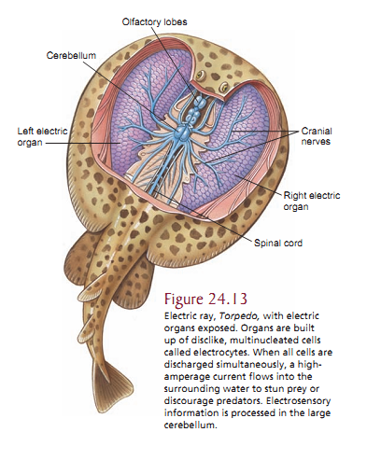
اندام الکتریکی در سفره ماهی
Torpedo

Slide 24
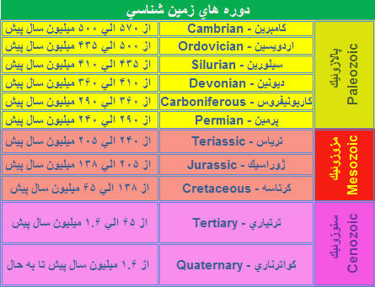
رده ماهيان استخوانی
ماهيان استخوانی بيش از نيمی از مهره داران موجود روی زمين را تشکيل مي دهند.
ماهيان متنوع ترين و موفق ترين گروه مهره داران محسوب مي شوند.
ماهيان پايه تکاملی برای استيلای دوزيستان بر روی زمين فراهم کرده اند. به عبارتی دوزيستان يعنی اولين مهره داران خشکی را مي توان گذار ماهی ها از آب به خشکی در نظر گرفت.
اجداد آنها از دوره سیلورین منشا گرفته اند
پراکنش یافته در همه زیستگاههای آبی دنیا
دوران زمین شناسی

Slide 25
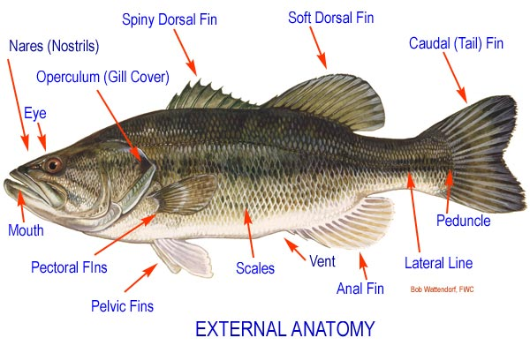
Osteichthyes – Anatomy
رده ماهيان استخوانی (تلئوست ها)

Slide 26
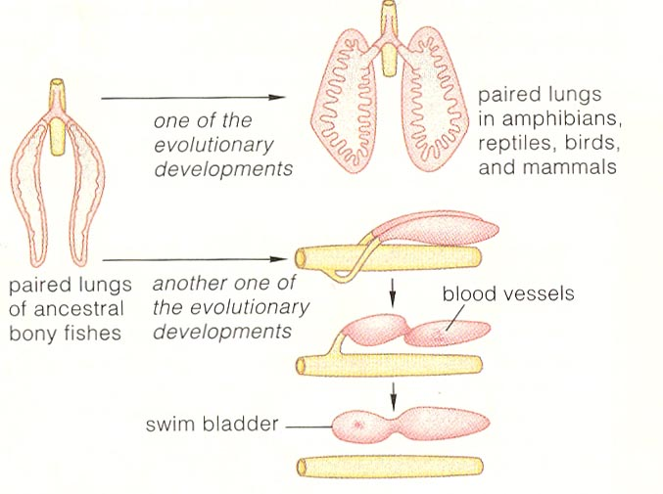
در اجداد ماهیان استخوانی شش ها به عنوان بیرون زدگی های کیسه ای شکل از دیواره مری تکامل یافتند.
این کیسه ها در برخی ماهیان به آبشش ها برای تنفس کمک می کنند.
در برخی گونه ها این کیسه ها به مثانه شنا تکامل پیدا کردند.
فیزوستوموس:
کیسه شنا دارای ارتباط با دستگاه گوارش
در ماهیان ابتدایی تر مانند
؛ مارماهی؛ شش ماهیانGar، ماهی خاویار

Slide 27
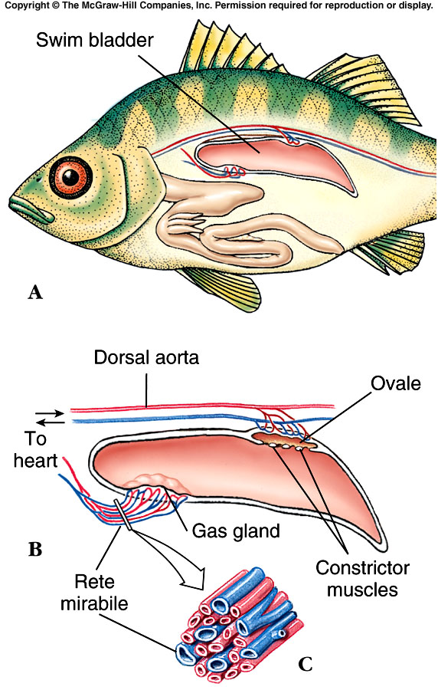
Swim bladder کیسه شنا (مثانه شنا)
فیزوکلیستوس:
مثانه شنا بدون ارتباط با روده
ساختمان کيسه هوا يا کيسه شنا در ماهيان استخوانی

Slide 28
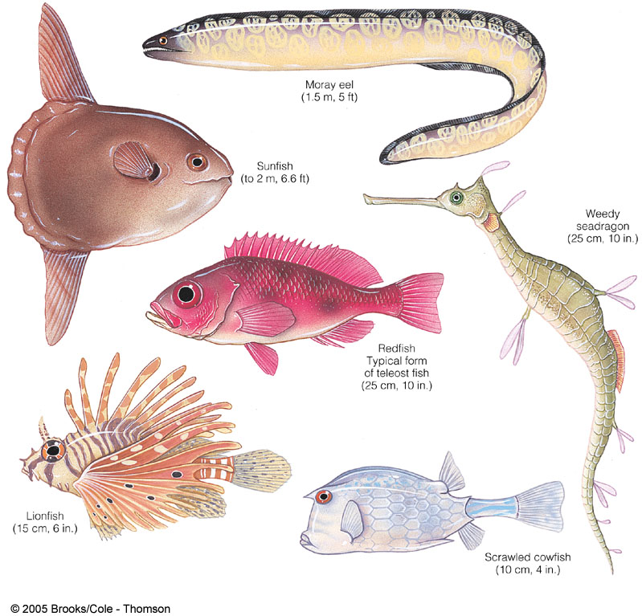
رده ماهيان استخوانی
اشکال مختلف بدن در ماهيان استخوانی

Slide 29
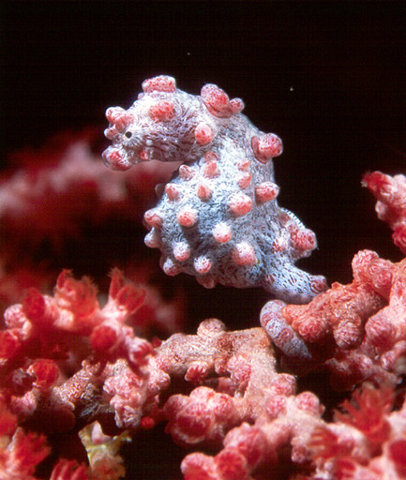

Slide 30
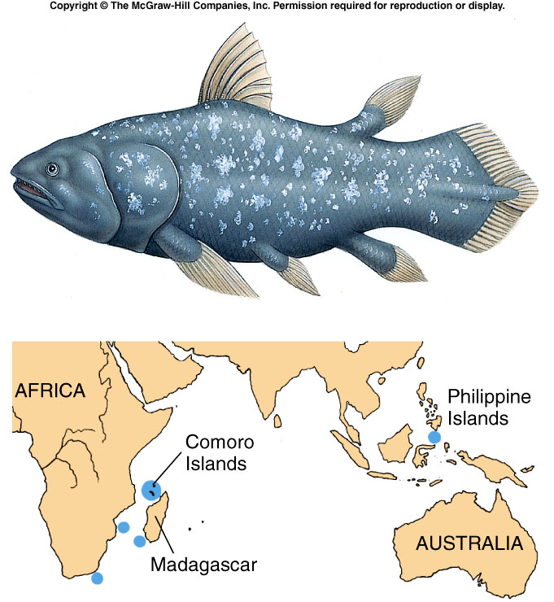
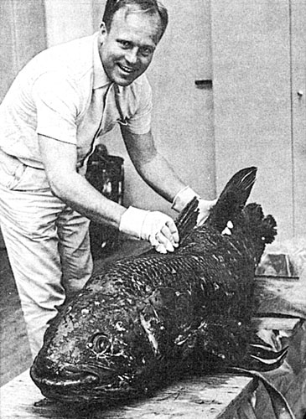
رده ماهيان استخوانی
Latimeria

Slide 31
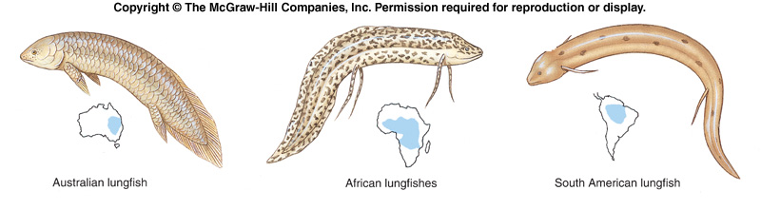
رده ماهيان استخوانی
lepidocerian
Protopterus
Neoceratodus
3 جنس باقيمانده از ماهيان دو دمی

